Slide 1
Y Pwyllgor Lles
Ysgol Gynradd Gymraeg Pontybrenin 22-23

Slide 2
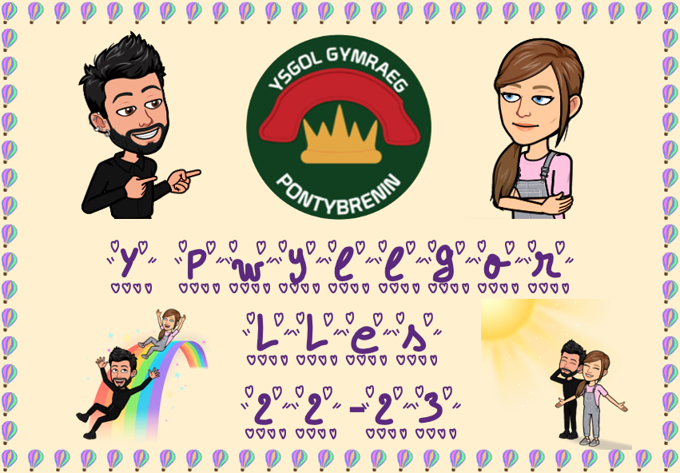
P w y ‘d i p w y ?
Mr Scozzi
(Arweinydd)
Mrs Seaman
(Arweinydd)

Slide 3
Beth yw’r Pwyllgor lles?
Mae'r pwyllgor lles yn grŵp o blant a staff sy'n ymdrechu i wneud yr ysgol yn lle hapusach ac iachach, yn gorfforol ac yn feddyliol.
Rydym yn gwrando ac yn gweithredu ar farn pawb o dan do'r ysgol.

Slide 4
Sut mae cyflawni hyn?
Rydym yn rhwydweithio gyda'n ffrindiau i gydnabod meysydd o fywyd ysgol i'w gyfoethogi, gyda lles yn ganolbwynt i bopeth a wnawn.
Rydym yn cwrdd yn aml i drafod y materion pwysig yma.
Rydym yn rhugl yn Hawliau’r Plant yng Nghymru.

Slide 5
Beth ydyn ni'n ei sicrhau?
Cyfarfodydd rheolaidd.
Cynrychiolwyr o bob rhan o'r ysgol.
Cyfleoedd i bawb cael llais.
Clustiau sy’n gwrando.
Newidiadau sy’n gwella’r ysgol.
Bod teulu Pontybrenin yn un hapus.

Slide 6
Ein cynlluniau ar gyfer
2022-23?
?
?
Gadewch i ni gael gweld beth sydd ar y gorwel…
?
?

Slide 7
Eleni rydyn ni’n bwriadu…
Ennill y wobr nesaf ar gyfer Hawliau Plant yng Nghymru.
Cyflawni’r ‘deilen’ nesaf ar gyfer Ysgolion Iach.
Ymgymryd â brosiect ‘Schools of Sanctuary’

Slide 8


Prosiect Tymor yr Hydref
Mae pwyllgor lles Pontybrenin yn gyffrous i ymgymryd â phrosiect newydd eleni, o'r enw Gwobr Ysgolion Noddfa (Schools of Sanctuary Award). Bydd y wobr hon yn ein herio i wneud newidiadau a chasglu tystiolaeth dros y ddwy flynedd academaidd nesaf er mwyn ennill y bathodyn cynhwysol hwn fel ysgol.

Slide 9


Beth yw Ysgol Noddfa?
Mae Ysgol Noddfa yn ysgol sydd wedi ymrwymo i fod yn lle diogel a chroesawgar i'r rhai sy'n ceisio noddfa. Mae'n ofod i'r rhai yr oedd eu bywydau mewn perygl yn eu gwlad eu hunain, sy'n cael trafferthion gartref neu sy'n chwilio am rywle lle gallant deimlo'n ddiogel.
Bydd y prosiect hwn yn amrywio o edrych ar ein hadnoddau ar gyfer derbyniad crefyddol ac ieithyddol i ddarparu ar gyfer gofynion diet a dillad. Fel ysgol gyda moesau teuluol yn greiddiol iddi, teimlwn ein bod yn noddfa berffaith i unrhyw un sy’n ceisio cariad a chysur ac edrychwn ymlaen at ennill y wobr arbennig hon.

Slide 10
Diolch am wrando, a dewch draw unrhyw bryd i dystio ein cynnydd!

